Slide 1
Mathematical modeling group holiday defense
Defense
16/2/2019
Reporter : Jiang Yonghan

Slide 2
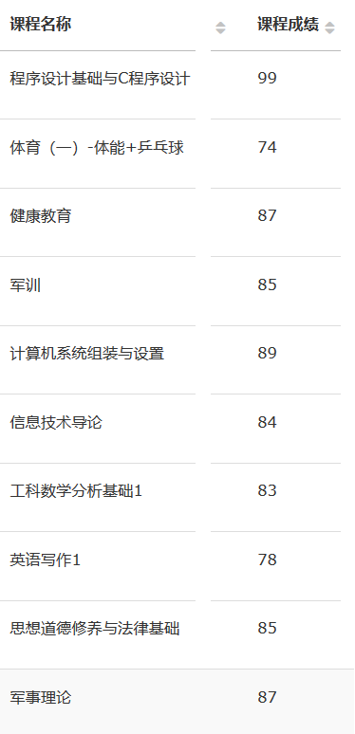
1
First semester grade
Weighted average score:86.66
Compulsory courses weighted average score:87.31
GPA:3.666

Slide 3

2
Compete in the first semester
2018年全国大学生计算机技能应用大赛高级语言程序设计赛（C语言）全国一等奖
2018APMCM Successful Participant
科技文化节数模组 未获奖
Notes:
TTUR 可以加快收敛，不用多个D一个G，是2017NIPS论文，主要也是证明这个如何收敛到纳什平衡

Slide 4
2
Compete in the first semester
2018开发区校区“立刻出行杯”低年级组一等奖
2018 MCM/ICM
总结：通过一次次比赛，熟悉了数模论文格式，掌握了诸如AHP,TOPSIS,线性回归，熵值赋权法等基本算法。同时磨炼了编码能力。
Notes:
TTUR 可以加快收敛，不用多个D一个G，是2017NIPS论文，主要也是证明这个如何收敛到纳什平衡

Slide 5
2
3
Holiday learning
1.线代麻省理工公开课看到第16课，同时自学线代教材。学习了矩阵乘法及其初等变换，行列式计算，秩，向量空间等知识，但后面内容并未完全理解，开学还要继续学习。
2.学习stm32单片机，实现一台基于STM407单片机的电子闹钟。学习OLED配置显示，计时器配置，中断配置，PWM等内容。
最终成果，是一个全中文界面的闹钟，有时间显示，有两个闹钟，可用三个按键改变时间。当闹钟到时间时，相应的LED灯就亮了（也可以用蜂鸣器发出响声，但可惜这块板子没有蜂鸣器），还运用PWM（Pulse Width Modulation ，脉宽调制技术）让LED渐亮，渐灭。

Slide 6
2
3
Holiday learning
3.《c++ primer plus》看完300页，学会C++输入输出等内容。开学后将继续看下去。
4.莫烦python 看完python基础语法，Numpy & Pandas，Matplotlib。正在学习Tensorflow.
5.吴恩达《机器学习》网课看完有监督学习，初步了解线性回归，逻辑回归，神经网络，支持向量机。未来将学会用代码实现这些算法，并将它们应用。

Slide 7

Thank
you

